Slide 1





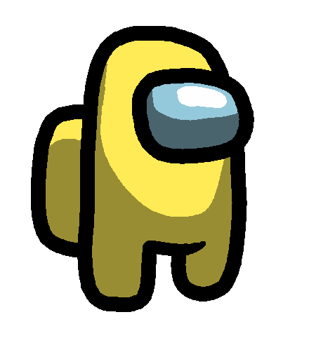
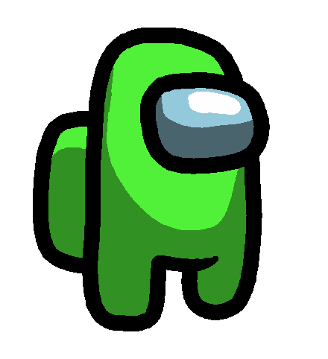
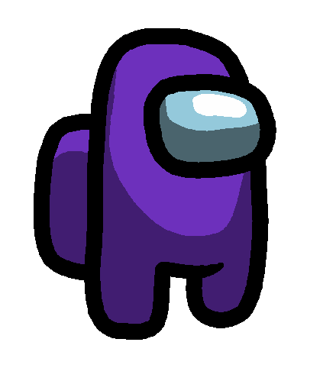

CỐT TRUYỆN
CÁCH CHƠI
NGUYỄN TRUNG KIÊN

Slide 2



Slide 3
CỐT TRUYỆN
Ở một tương lai rất xa, khi con người đã làm chủ được công nghệ du hành không gian.

Slide 4
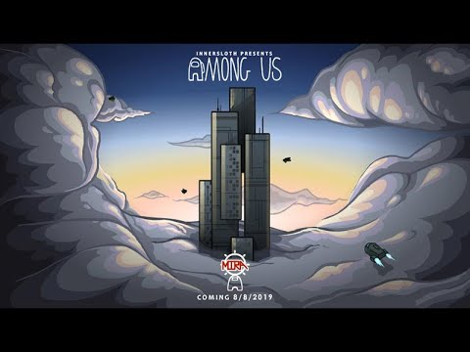
Mira thành lập với mục đích vận dụng sự đa dạng sinh học của các dạng sống ngoài hành tinh để ứng dụng cho y học.

Slide 5
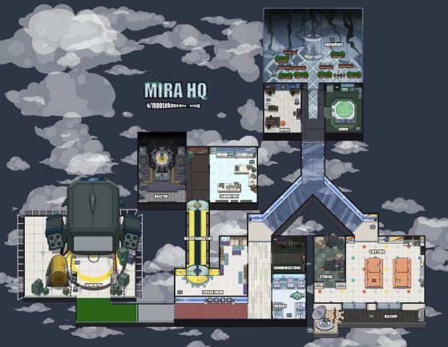

Slide 6
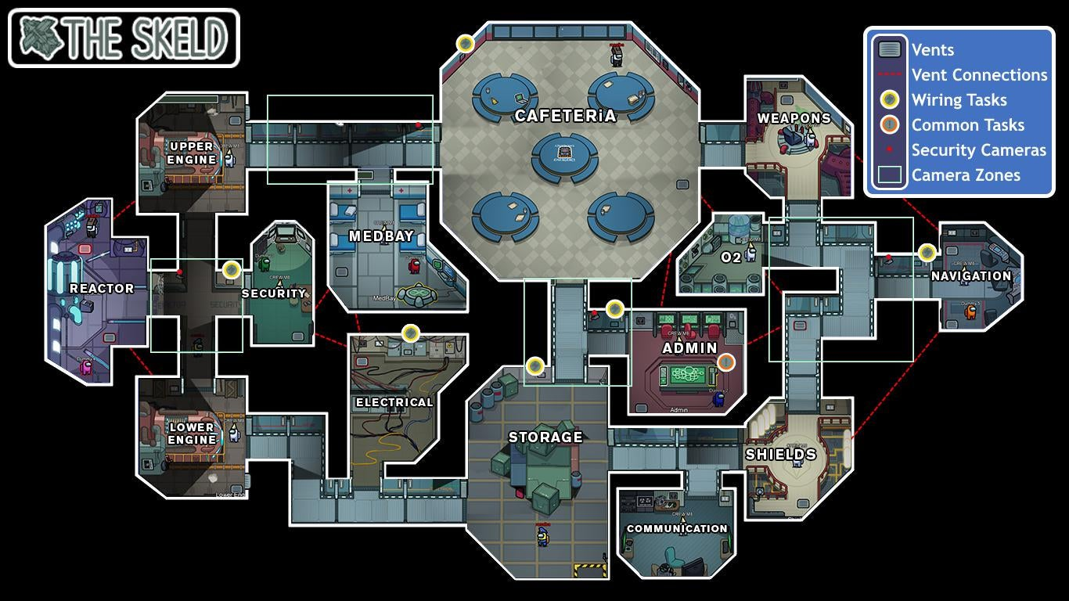
Các phi hành gia liên tục di chuyển qua lại giữa các hành tinh bằng tàu The Skeld.

Slide 7
Và câu chuyện của Among Us bắt đầu từ đây.
Kẻ Giả Dạng chắc chắn không thể tự nhiên xuất hiện trên con tàu The Skeld được. Nó phải bắt nguồn từ một hành tinh nào đó. Và hành tinh đó là Polus.

Slide 8
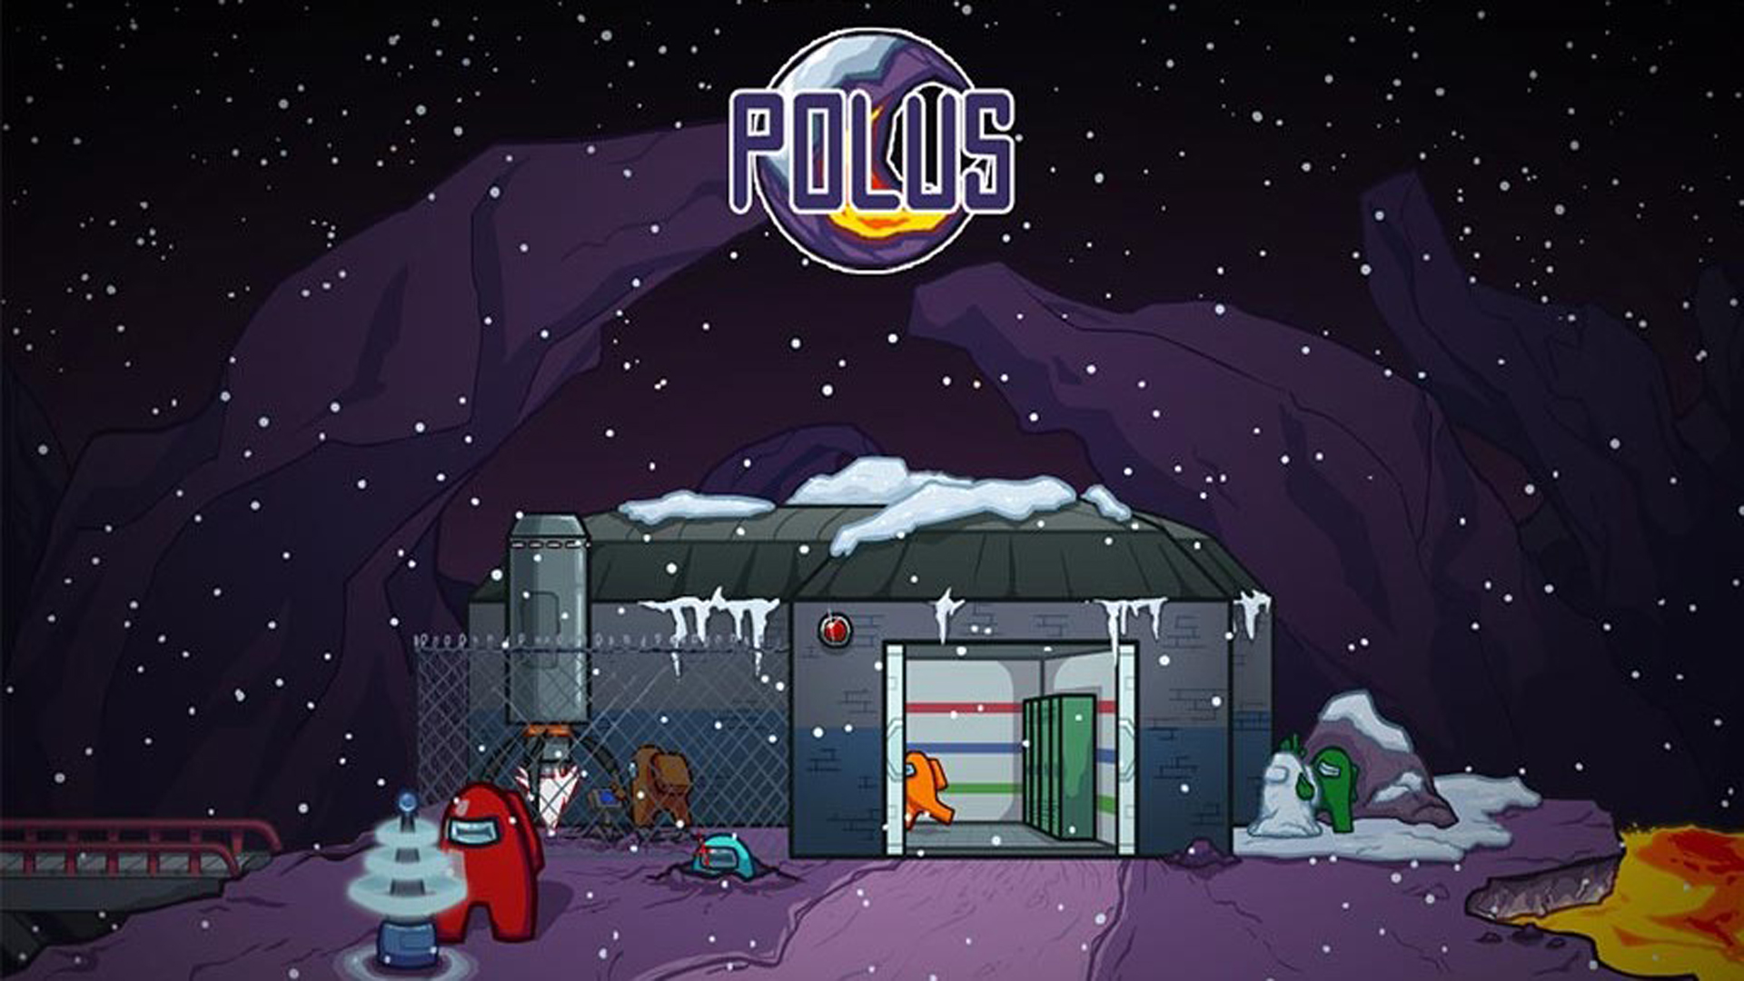

Slide 9
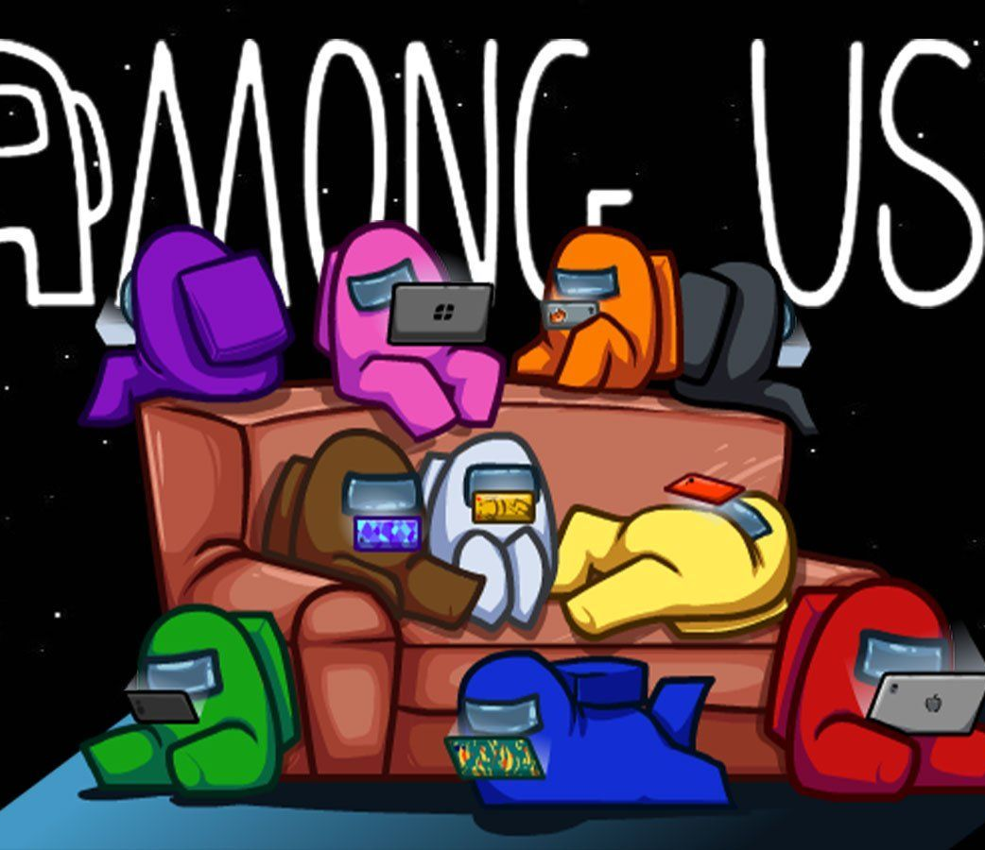
CÁCH CHƠI
Trong Among Us, bạn sẽ vào vai Crewmate - các phi hành gia, làm nhiệm vụ trên tàu không gian. Hoặc bạn sẽ là Impostor - những kẻ giả mạo.

Slide 10
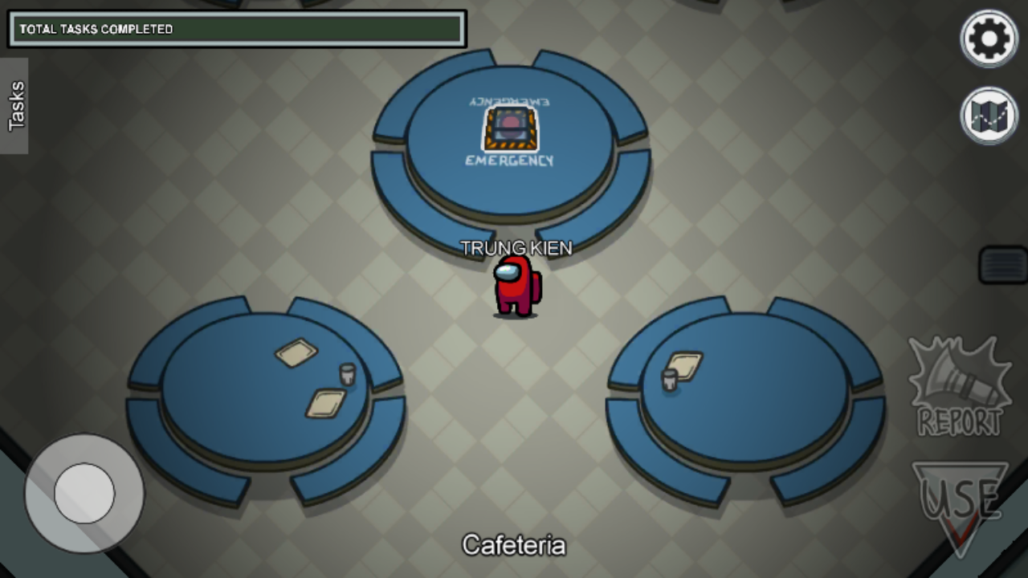

Slide 11
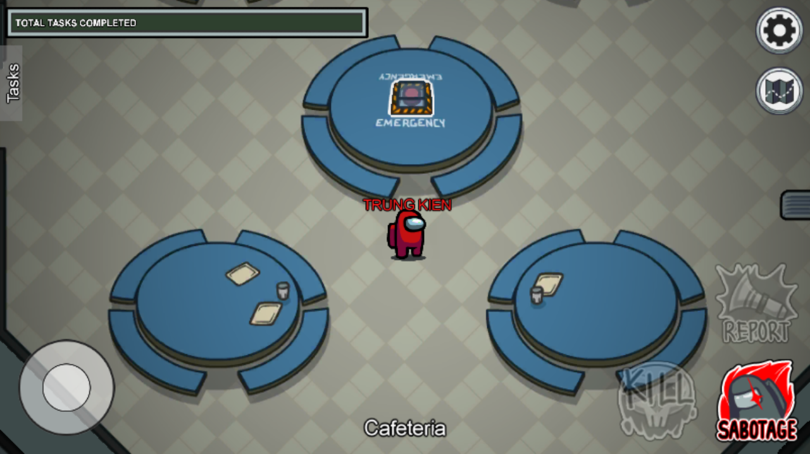

Slide 12
Bài thuyết trình của mình đến đây là hết

